Slide 1
FPGA專題實習 HW-2
C111112133 張昌暉

Slide 2
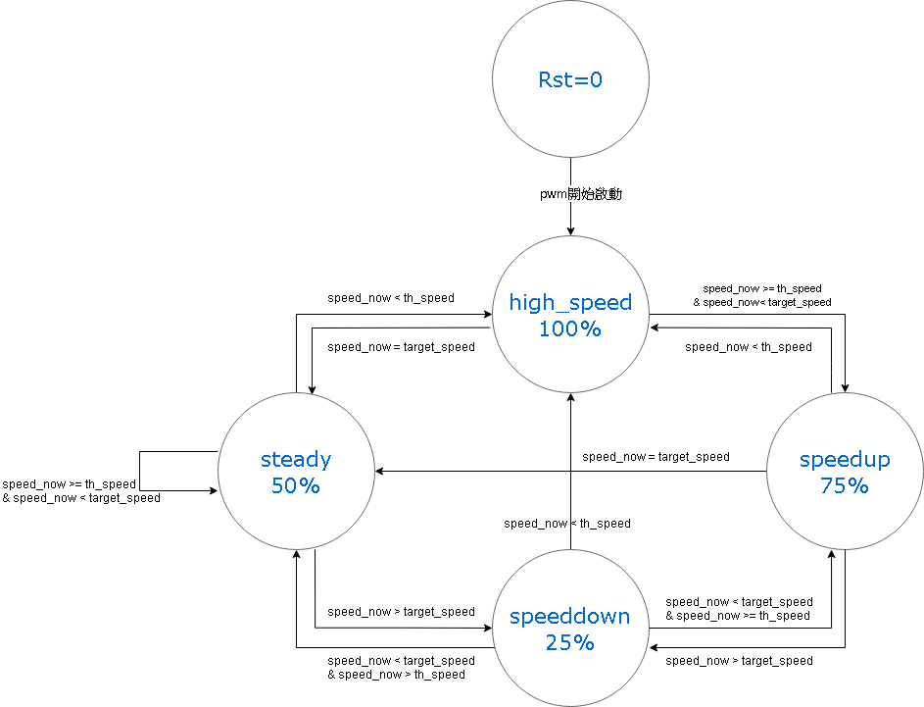
Pwm_stepper_motor
FSM：

Slide 3
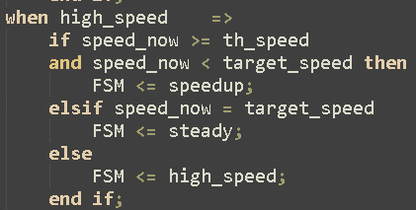
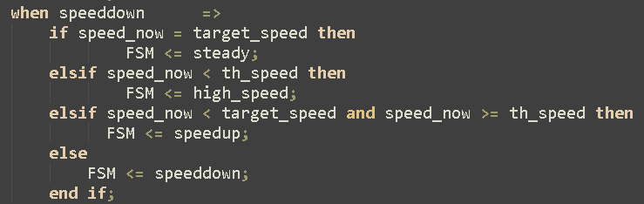
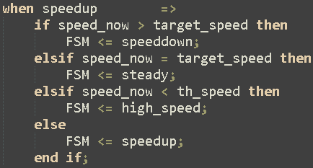
Pwm_stepper_motor
如果當前速度大於臨界值&小於目標速：進入高速75%
如以上都不成立，維持全速100%
如果當前速度等於目標速：進入等速50%
如果當前速度小於臨界值：進入全速100%
如果當前速度大於臨界值且小於目標值：進入高速75%
如以上都不成立，維持減速25%
計數器1、計數器2則負責計數pwm 的1、0 週期：
當計數器1計數;計數器2不運作時，pwm為1
當計數器2計數;計數器1不運作時，pwm為0
如果當前速度大於目標速：進入減速25% 或者當前速度等於目標速：進入等速50%
如以上都不成立，維持高速75%

Slide 4
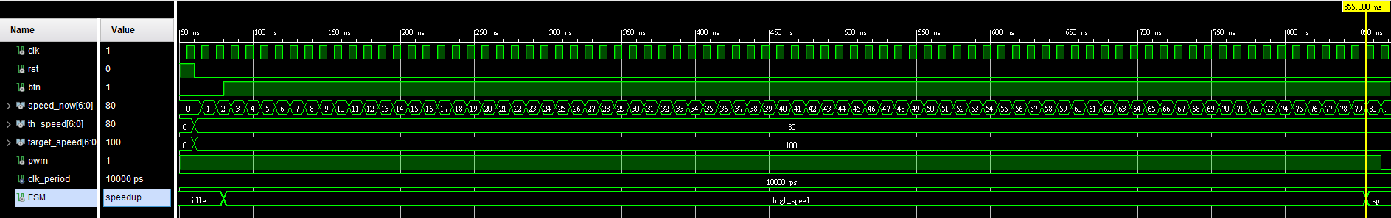
Pwm_stepper_motor
全速
Rst = 0後，pwm開始啟動，首先進入全速狀態100%，th值設80，全速計數至80，再進入高速狀態75% (下一頁)

Slide 5
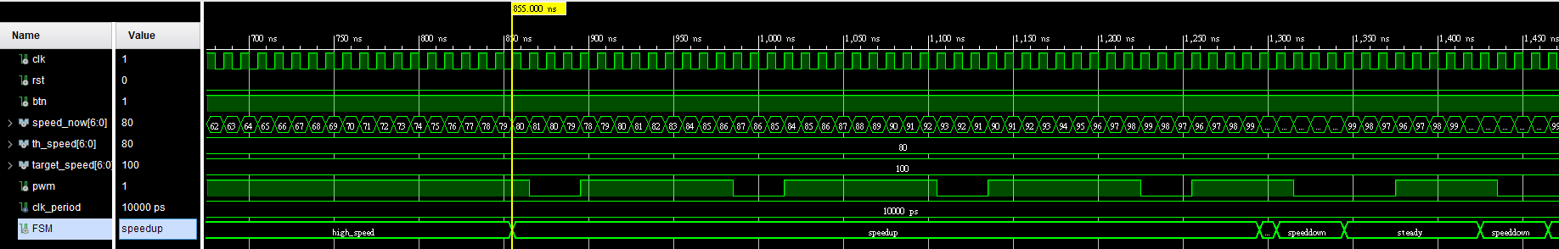
Pwm_stepper_motor
>100
高速
減速
等速
全速狀態100%結束後，進入高速狀態75%，75%上數(pwm=1)，25下數(pwm=0)
數至大於目標速100後，開始進入減速狀態25%， 75%下數(pwm=0)，25上數(pwm=1)
減速至等100後，開始進入等速狀態50%， 50%下數(pwm=0)，50上數(pwm=1)

Slide 6




Pwm_stepper_motor
MSC：

